Slide 1
Vybrané fyzioterapeutické postupy u vrozených vad páteře a hrudníku
Mgr. Ivana Radkovcová

Slide 2
VVV páteře -Diastematomyelie
rozdělení míchy a durálního vaku kostně-vazivovou lištou na 2 nepravidelné poloviny
klinický obraz:
- při akceleraci růstu neurologický deficit pod místem vady
možný výskyt společně se skoliózou – nutno respektovat při korekci deformity

Slide 3
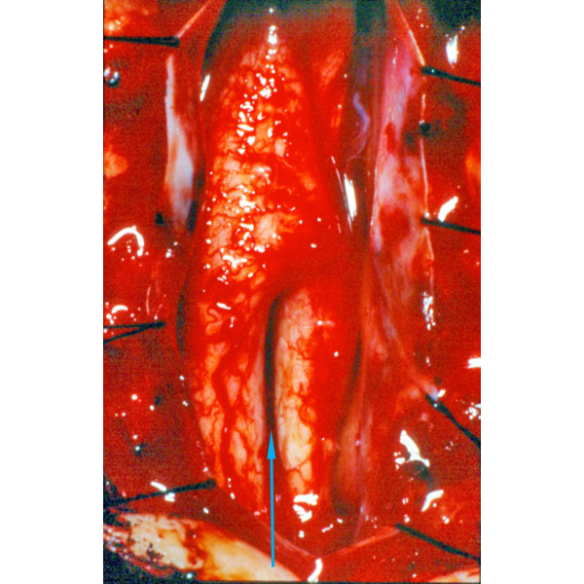
Zdroj: https://www.google.cz/url?sa=i&source=images&cd=&ved=2ahUKEwi_vP3E48zeAhUIDOwKHVtoBgIQjRx6BAgBEAQ&url=https%3A%2F%2Fboneandspine.com%2Fsplit-cord-malformation-or-diastematomyelia%2F&psig=AOvVaw0WAOn0FFUNxCQfaE-CXcs0&ust=1542040562590545

Slide 4
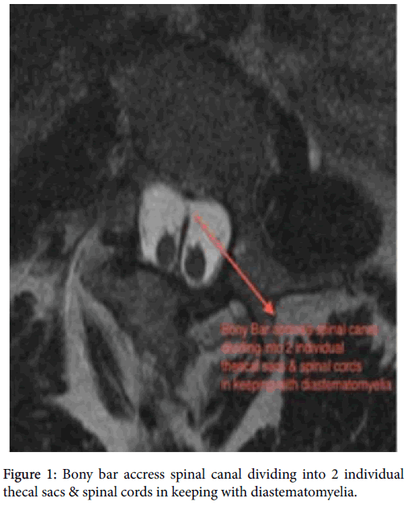
Zdroj: https://www.google.cz/url?sa=i&source=images&cd=&cad=rja&uact=8&ved=2ahUKEwjws4aO5MzeAhVDDewKHWKeCtoQjRx6BAgBEAQ&url=https%3A%2F%2Fwww.omicsonline.org%2Fopen-access%2Fdiastematomyelia-an-unusual-presentation-to-rheumatology-2161-1149-1000204.php%3Faid%3D79042&psig=AOvVaw0WAOn0FFUNxCQfaE-CXcs0&ust=1542040562590545

Slide 5
VVV páteře - Meningomyelokéla
neuzavřená neurální trubice
defekt páteře
vyklenutí vaku s obsahem míšních obalů a nervových struktur
klinický obraz odpovídá míšní lézi různého stupně
terapie:
- operační – resekce vaku + zanoření nervových struktur
- následuje RHB – VRL, cílem je získání funkčního maxima a řešení symptomů míšní léze

Slide 6
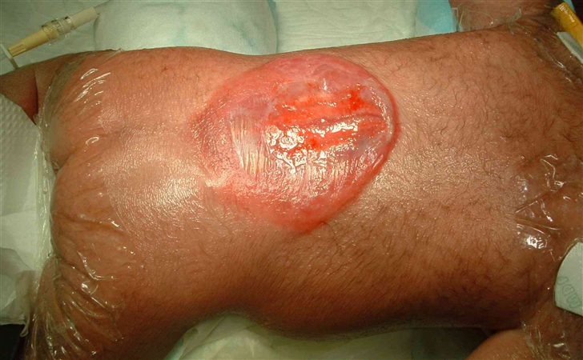
Zdroj: https://www.google.cz/url?sa=i&source=images&cd=&cad=rja&uact=8&ved=2ahUKEwjQ0ueX5czeAhWF-aQKHc6CDV8QjRx6BAgBEAQ&url=https%3A%2F%2Fstep2.medbullets.com%2Fpediatrics%2F120604%2Fmeningomyelocele&psig=AOvVaw2XvraTi2hX2-QOxVBf2h-Q&ust=1542041109724298

Slide 7
VVV páteře - Klippelův-Feilův syndrom
synostóza dvou či více krčních obratlů
může klinicky imitovat Torticollis
terapie:
- konzervativní – RHB
- krátce po narození
- VRL
- TMT
- relaxační techniky
- úprava svalové dysbalance v oblasti obličeje, šíje, trupu
- Klappovo lezení, PNF, obecně cvičení ve vývojových řadách
- KI – nárazové manipulační techniky

Slide 8
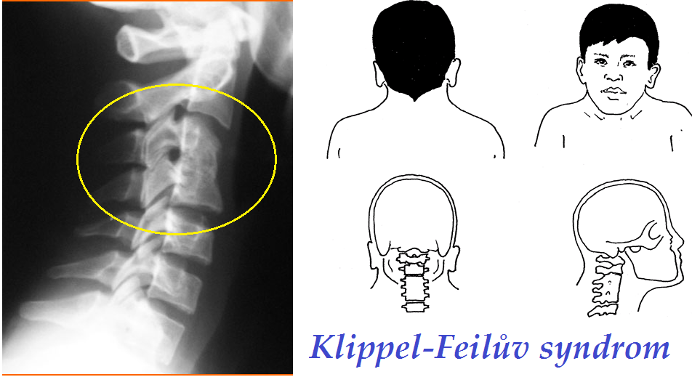
Zdroj: https://www.google.cz/url?sa=i&source=images&cd=&cad=rja&uact=8&ved=2ahUKEwjpsYjI5czeAhWJGuwKHYUdCdAQjRx6BAgBEAQ&url=https%3A%2F%2Fwww.priznaky-projevy.cz%2Fgeneticke-nemoci%2F1108-klippel-feiluv-syndrom-priznaky-projevy-symptomy&psig=AOvVaw0gHpZSPPN_CiaFYVNmEpss&ust=1542041251238758

Slide 9
VVV páteře – Spina bifida
neuzavřený oblouk obratlového těla
nejčastěji L5, S1
nepostihuje durální vak, ani nervové struktury
není zdrojem funkčního omezení pohybu páteře

Slide 10
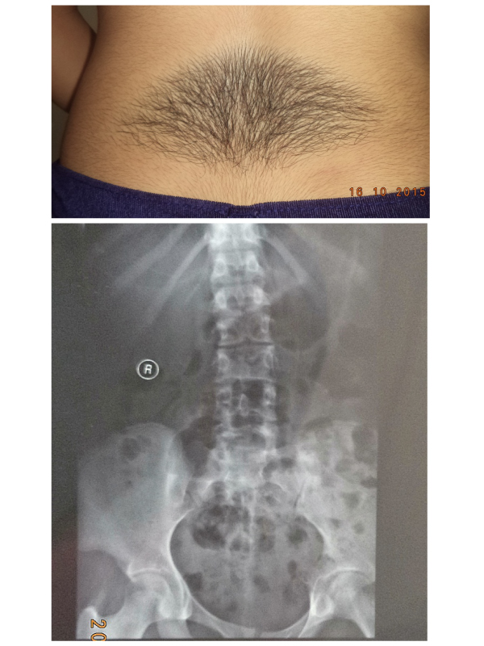
Zdroj: https://www.google.cz/url?sa=i&source=images&cd=&ved=2ahUKEwjYt5ye5szeAhVRjqQKHYp_Af0QjRx6BAgBEAQ&url=http%3A%2F%2Fimagejournals.org%2Fnevoid-hypertrichosis-associated-with-spina-bifida.php%3Fimage_id%3D400&psig=AOvVaw1WL-tTt2tBnowBHK6ZPo9R&ust=1542041349114871

Slide 11
VVV hrudníku - Pectus infundibuliforme (excavatum)
vpáčení dolní části sterna a přilehlých chrupavek proti páteři
deformita symetrická:
- rotováno sternum
deformita asymetrická:
- doprovázena výskytem skoliózy
častěji u mužů
izolovaně i součást jiných onemocnění (Marfanův syndrom, Osteogenesis imperfecta, atd.)

Slide 12
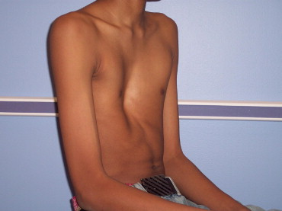
Zdroj: https://www.google.cz/url?sa=i&source=images&cd=&cad=rja&uact=8&ved=2ahUKEwiIwbDM58zeAhXLzqQKHfEVA3MQjRx6BAgBEAQ&url=https%3A%2F%2Fwww.sciencedirect.com%2Fscience%2Farticle%2Fpii%2FS1055858608000176&psig=AOvVaw3SfcpyFf62aEHTGjJzBBlw&ust=1542041689258474

Slide 13
VVV hrudníku - Pectus infundibuliforme (excavatum)
diagnostika:
klinické vyšetření
zobrazovací metody
funkční vyšetření srdce a plic
terapie:
konzervativní – RHB
operační – v době ukončení růstu u těžkých deformit

Slide 14
VVV hrudníku – Pectus carinatum
sternum prominuje ventrálně
neomezuje plicní funkce
terapie:
- konzervativní – RHB
- operační – kosmetické důvody

Slide 15
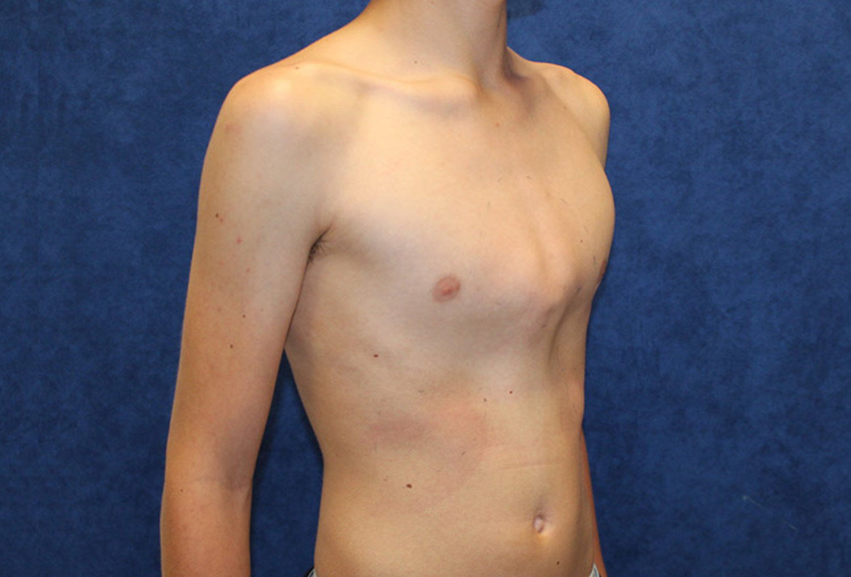
Zdroj: https://www.google.cz/url?sa=i&source=images&cd=&cad=rja&uact=8&ved=2ahUKEwioibGS6MzeAhUQKewKHcFACd8QjRx6BAgBEAQ&url=https%3A%2F%2Fhealthjade.com%2Fpectus-carinatum%2F&psig=AOvVaw22EFr4Lwgu66ZUE98Ob7zn&ust=1542041906955844

Slide 16
VVV hrudníku - RHB
základem je RFT
VRL – zejména u dětí, které nejsou schopny aktivní spolupráce
aktivní dechová cvičení k ovlivnění dechového stereotypu
brániční dýchání
cvičení pomocí Valsalvova a Müllerova manévru
maximální rozvíjení hrudníku
kokontrakce břišních svalů ke kaudálnímu posunu centrum tendineum bránice
svalová souhra prsních svalů
dechová gymnastika
TMT hrudníku a páteře
mobilizace páteře
ovlivnění postury
metody na NF podkladu

Slide 17
Použitá literatura
BUCHTELOVÁ, E. Fyzioterapie v indikační oblasti II. 1.vyd. Ústí nad Labem: Ediční středisko PF UJEP, 2017. 139 s. ISBN 978-80-7561-060-7.
KOLÁŘ, P. et al. Rehabilitace v klinické praxi. 1. vyd. Praha: Galén, s r.o., 2009. 713 s. ISBN 978-80-7262-657-1.

